Slide 1
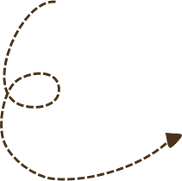
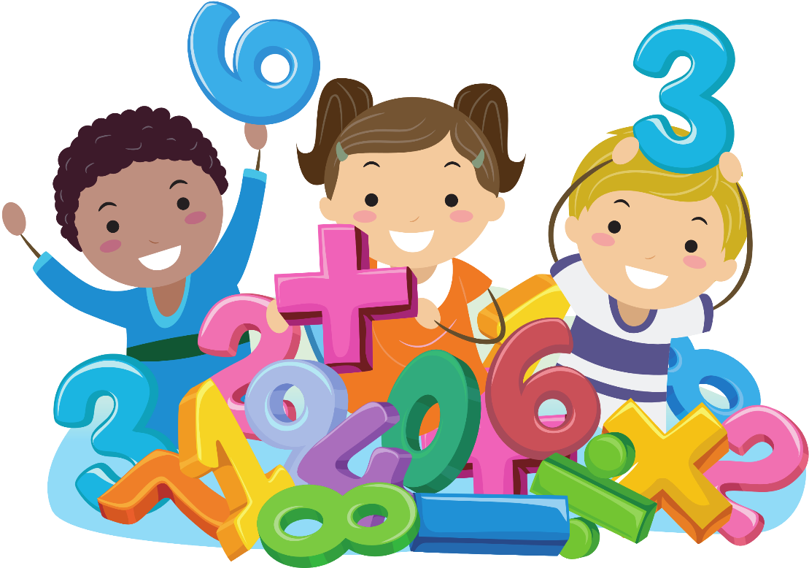
Môn
Toán

Slide 2
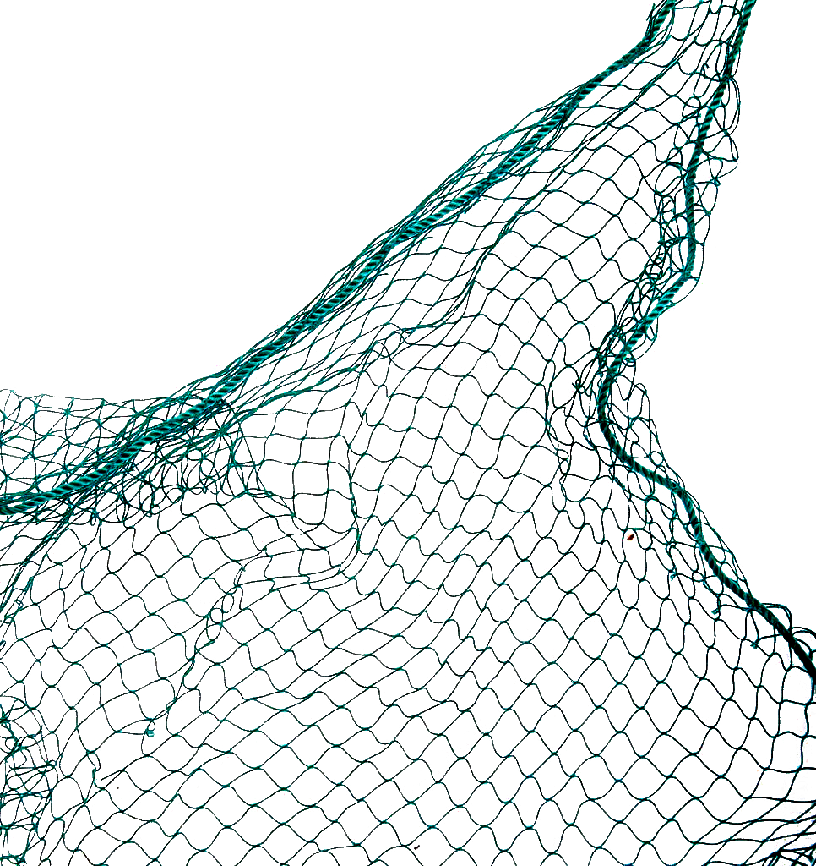
RÙA CON
CỨU MẸ

Slide 3
Tính:
3 254 x 2 = ………
A. 6 508
C. 3 256
B. 6 408
D. 1 627

Slide 4
Giá trị của biểu thức nào bằng
(3 + 5) + 7
A. 3 + 5 + 3 + 7
C. 9 + 7
B. 3 + (5 + 7)
D. 8 + 5 + 7

Slide 5
Phép cộng có những tính chất nào?
A. Giao hoán
C. Kết hợp
B. Tính nhanh
D. Cả A và C

Slide 6
Vậy phép nhân còn có tính chất nào nữa?

Slide 7
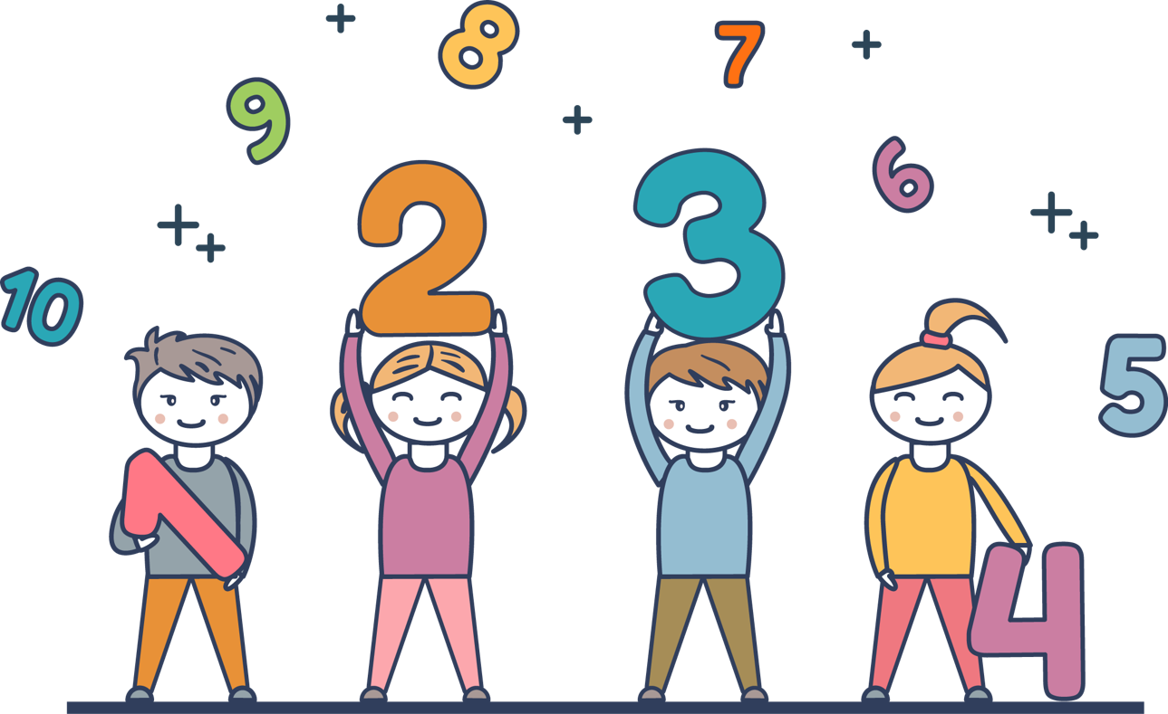
Toán
Tính chất kết hợp
của phép nhân

Slide 8
a. Tính rồi so sánh giá trị của hai biểu thức:
(2 × 3) × 4 và 2 × (3 × 4)
Ta có :
(2 × 3) × 4 =
6 × 4 =
24
2 × (3 × 4) =
2 × 12 =
24
?
=
Vậy :
(2 × 3) × 4 2 × (3 × 4)

Slide 9
b) So sánh giá trị của hai biểu thức (a × b) × c và a × (b × c) trong bảng sau :
a | b | c | (a x b) x c | a x (b x c)
(3 × 4) × 5 =
3 × (4 × 5) =
3
4
5
60
60
5
2
3
(5 × 2) × 3 =
30
5 × (2 × 3) =
30
4
6
2
(4 × 6) × 2 =
48
4 × (6 × 2) =
48
Ta thấy giá trị của (a x b) x c và của a x (b x c) như thế nào?
Ta thấy giá trị của ( a x b ) x c và của a x ( b x c ) luôn luôn bằng nhau.

Slide 10
Ta thấy giá trị của ( a x b ) x c và của a x ( b x c ) luôn luôn bằng nhau.
(a × b) × c
=
a × (b × c)
Khi nhân một tích hai số với số thứ ba, ta có thể nhân số thứ nhất với tích của số thứ hai và số thứ ba
Chú ý :
Ta có thể tính giá trị của biểu thức dạng
a × b × c như sau:
a × b × c = (a × b) × c = a × (b × c)

Slide 11
Luyện tập

Slide 12
Bài 1. Tính bằng hai cách (theo mẫu) :
Mẫu : 2 × 5 × 4 = ?
Cách 1 : 2 × 5 × 4 = (2 × 5) × 4 = 10 × 4 = 40
Cách 2 : 2 × 5 × 4 = 2 × (5 × 4) = 2 × 20 = 40
a) 4 × 5 × 3
b) 5 × 2 × 7
3 × 5 × 6
3 × 4 × 5

Slide 13
Bài 1. Tính bằng hai cách (theo mẫu) :
a, 4 x 5 x 3 =
( 4 x 5 ) x 3 =
20 x 3 =
60
4 x 5 x 3 =
4 x ( 5 x 3 ) =
4 x 15 =
60
3 x 5 x 6 =
( 3 x 5 ) x 6 =
15 x 6 =
90
3 x 5 x 6 =
3 x ( 5 x 6 ) =
3 x 30 =
90
b, 5 x 2 x 7 =
( 5 x 2 ) x 7 =
10 x 7 =
70
5 x 2 x 7 =
5 x ( 2 x 7 ) =
5 x 14 =
70
3 x 4 x 5 =
( 3 x 4 ) x 5 =
12 x 5 =
60
3 x 4 x 5 =
3 x ( 4 x 5 ) =
3 x 20 =
60

Slide 14
Bài 2: Tính bằng cách thuận tiện
a, 13 x 5 x 2
5 x 2 x 34
= 13 x (5 x 2)
= (5 x 2) x 34
= 13 x 10
= 10 x 34
= 130
= 340
b, 2 x 26 x 5
5 x 9 x 3 x 2
= 26 x (2 x 5)
= (5 x 2) x (9 x 3)
= 26 x 10
= 10 x 27
= 260
= 270

Slide 15
Bài 3: Có 8 phòng học, mỗi phòng học có 15 bộ bàn ghế, mỗi bộ bàn ghế có 2 học sinh đang ngồi học. Hỏi có tất cả bao nhiêu học sinh đang ngồi học ?
Bài giải
Tóm tắt
1 phòng : 15 bộ bàn ghế.
8 phòng học có số bộ bàn ghế là:
8 phòng : … bộ bàn ghế?
15 x 8 =
120 (bộ)
1 bộ : 2 học sinh.
8 phòng học có số học sinh là:
8 phòng : … học sinh?
2 x 120 =
240 (học sinh)
Đáp số: 240 học sinh

Slide 16
Cách 1:
Bài giải
Số bộ bàn ghế có tất cả là:
15 x 8 = 120 ( bộ)
Số học sinh có tất cả là:
2 x 120 = 240 ( học sinh)
Đáp số : 240 học sinh
Cách 2:
Bài giải
Số học sinh mỗi lớp là:
2 x 15 =
30 ( học sinh)
Số học sinh trường đó có tất cả là:
30 x 8 =
240 ( học sinh)
Đáp số : 240 học sinh

